Slide 1
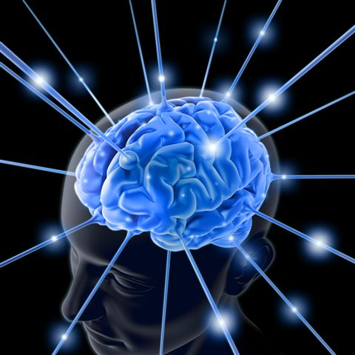


Baas over je brein
24 juni 2020
Brigitte Spee
Notes:
2 uur workshop 30 personen

Slide 2

- NS, Brain and I -
From managementtrainee to brainexpert.
“I believe that everybody should know the user manual of his brain….

Slide 3
Applying knowledge of the brain
Learning, education
Brain based learning
Management
Neuroleadership
Personal change, career
Change
Vitality
Engagement
Performance
Crisis control
Decision making
Diversity

Slide 4

Program
Brainessentials
The rational brain and PFC
The limbic equalizer

Slide 5


Slide 6
What did you already know about the brain? Or what did you recognise in the clip?
Write in the chat, so we know our level of brain knowledge.

Slide 7
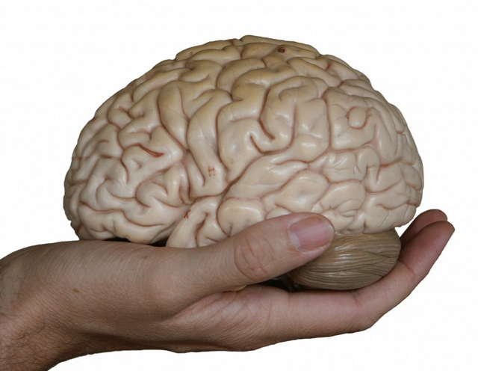
Meet the brain

Slide 8
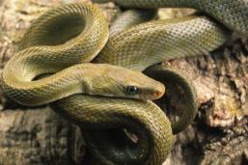
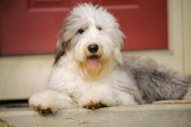

Construction and general functioning of the brain: anatomy
Reptilian brain: basic functions
Mammal brain: emotions, memory
Human brain (neocortex): consciousness, planning, language etc.etc.
Notes:
8

Slide 9


Old brain is stronger than new emotions & routines beat ratio

Slide 10
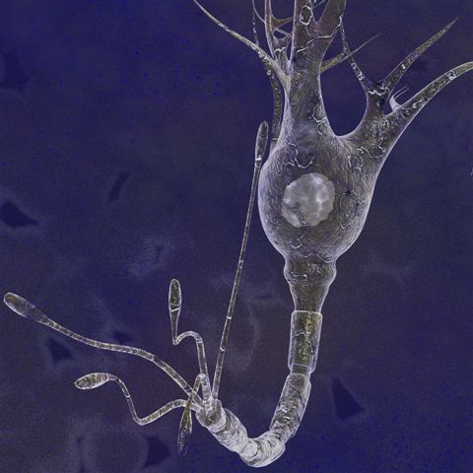
The electro-chemical factory… braincell or neuron
100 billion neurons!
Notes:
Met behulp van neuron
10

Slide 11
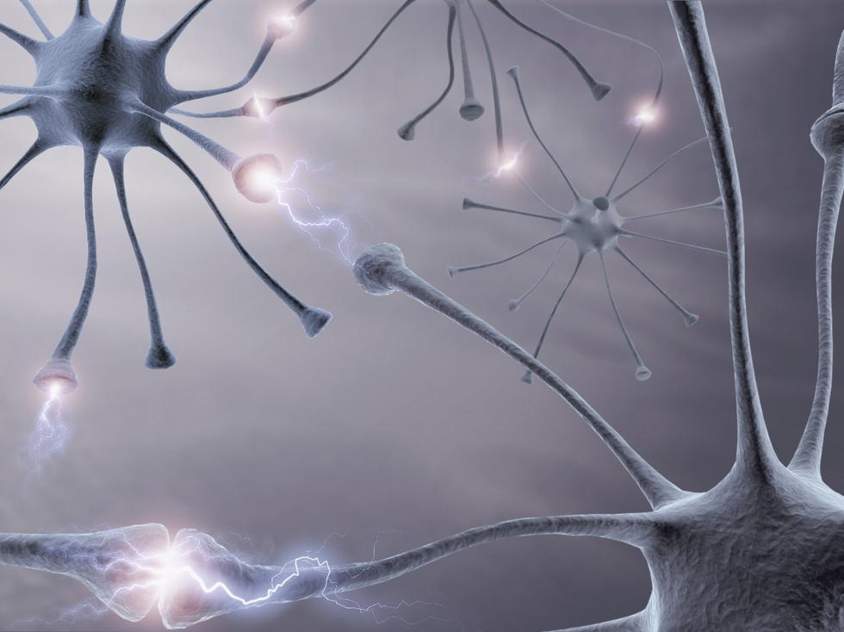

Slide 12
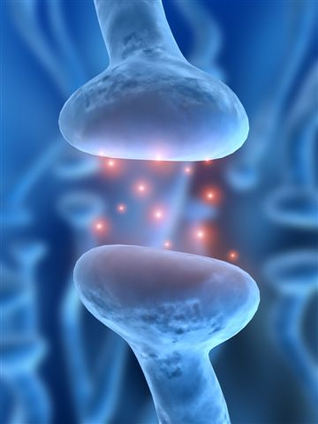
Signal processing
Neurotransmitters in the synaptic gap
1/
1000 mm
Notes:
Korte toelichting!
De verbinding tussen neuronen verloopt via de synaps. Dat is de kleine spleet tussen het axon en een ontvangend dendriet.
. Door de elektrische impuls die het axon doorgeeft, worden neurotransmitters, chemische stoffen, vrijgelaten in de synaps. De afgescheiden neurotransmitters zorgen ervoor dat de cel met het ontvangende dendriet weer vuurt, als de impuls sterk genoeg is. Als een neuron vuurt, wil dat zeggen dat het neuron een impuls doorgeeft aan een ander neuron. Deze reactie gaat door en vormt een patroon van neurale connecties die samen vuren. Een neuraal netwerk..
Een gedachte of representatie is een vurend patroon van neuronen, een vurend neuraal netwerk. Duizenden neuronen kunnen betrokken zijn. Het vuren duurt bij elkaar maar een hele korte tijd, er wordt een perceptie gevormd, een gedachte, een representatie. Normaal gesproken, bij geen emotie of herhaling, vervaagt dit vurend patroon. Een vluchtige gedachte.
Bij een herinnering of geleerd feit, blijft het neuraal patroon echter een soort gecodeerd in de hersenen. Het neurale netwerk in die constellatie, in dat patroon, wordt gemakkelijker geactiveerd, vuurt weer makkelijk. Ook nadat de OORSPRONKELIJKE stimulus die de gedachte heeft veroorzaakt niet langer aanwezig is. Een sterk en uitgebreid neuraal netwerk heeft zich gevormd, dat weer makkelijk kan vuren in die samenstelling.
1 van de voornaamste redenen is herhaling en hoe belangrijk die informatie is in het kader van overleving.
Ik kom daar later op terug.
(Het schema is dus: elektrisch impuls, chemisch signaal (neurotransmitter) – elektrisch signaal). Daarom zeggen ze wel dat ons brein 1 grote elektrochemische fabriek is.)
12

Slide 13
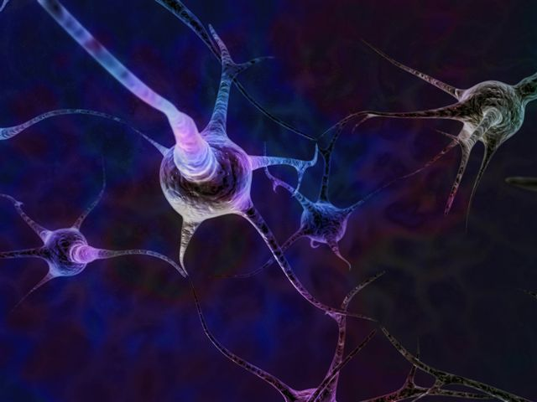
Network of neurons
10.000 to 100.000 connections per neuron!
Notes:
13

Slide 14
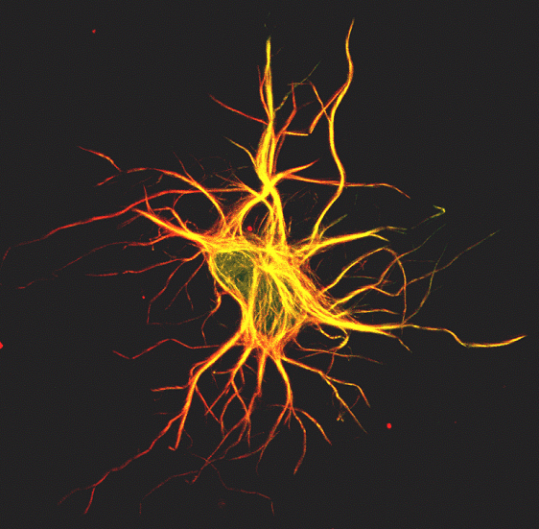
The power of repetition
“Neurons that fire together, wire together”

Slide 15
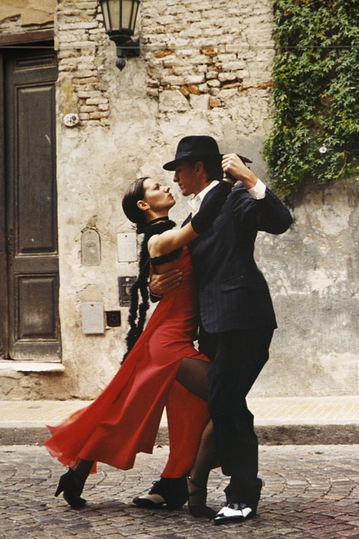

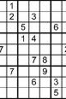
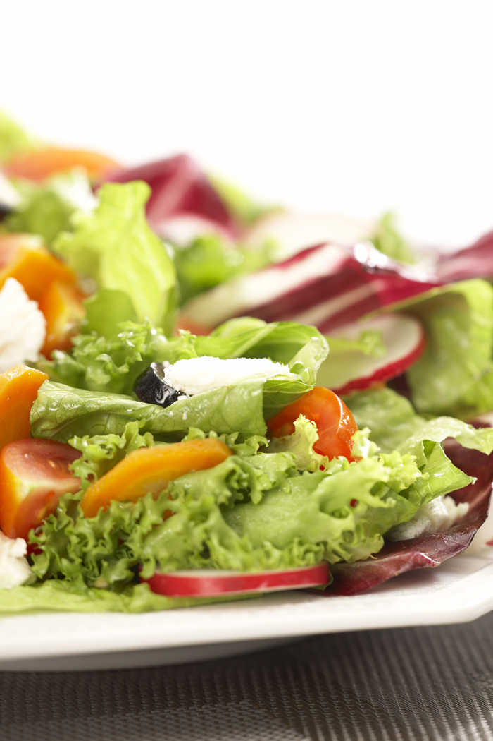
How do you keep them fit?
What contributes the most to having and keeping a healthy brain?
A. One glass of red wine per day
B. Good food
C. Braintraining (sudoku, crossword)
D. Dancing

Slide 16
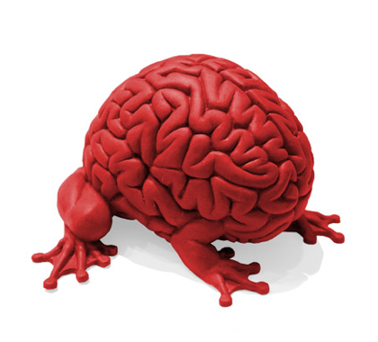
The brain is flexible:
neuroplasticity
New activities make new neural connections
New cells: neurogenesis
New conncetions
New networks
Connections between networks
Our brains change continuously by what we think or do

Slide 17

Brain is master in patterns and & routines: a miraculous prediction machine!
Notes:
Waarom is verandering zo lastig en leren soms zo weerbarstig? Brein is hier goed in!

Slide 18
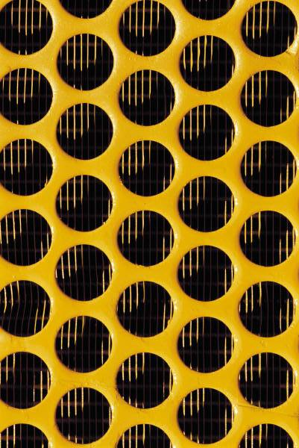

Creating new paterns

Slide 19
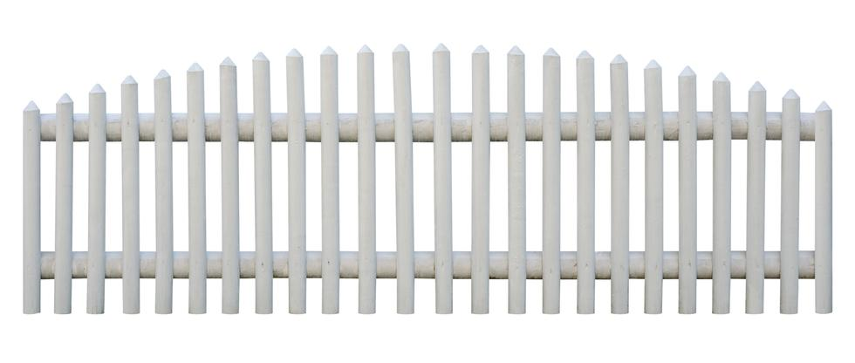

Impediments
Automised behaviour, brain ease&comfort
Aversion to loss
Environment

Slide 20
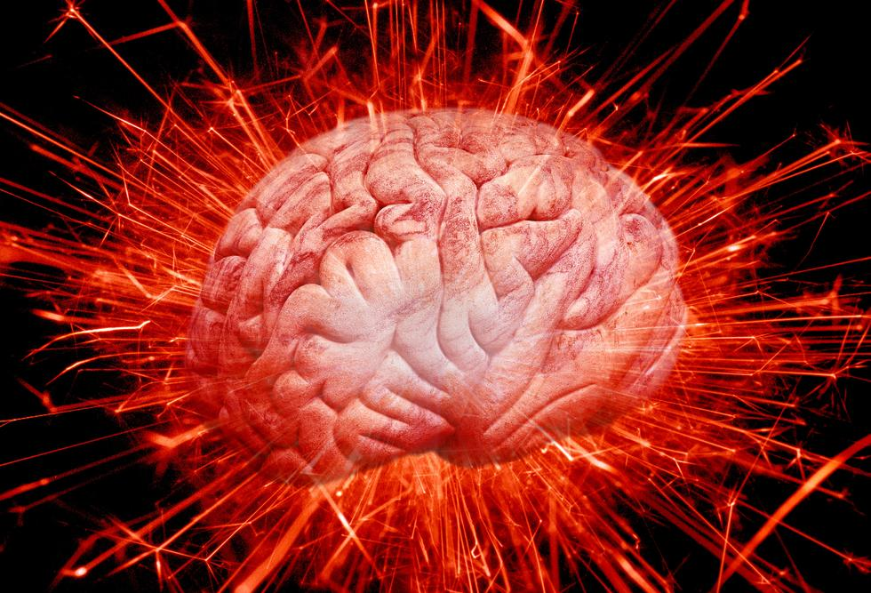
People do not hate change, they just hate it when a change leads to losing something. *
*Ben Tiggelaar

Slide 21
Change: use all sources
environment
ratio
emotion

Slide 22
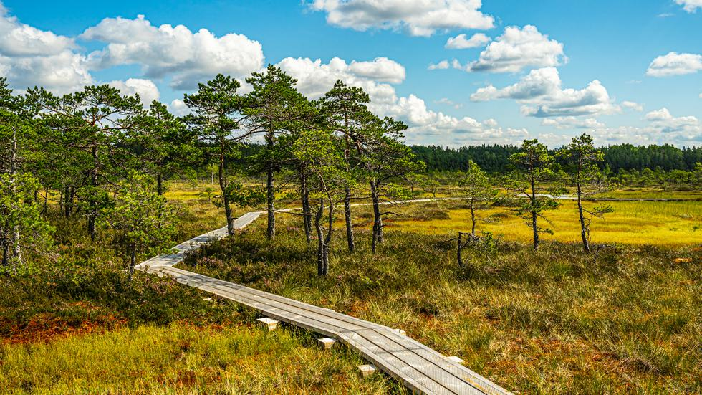
The influence of the enviroment

Slide 23
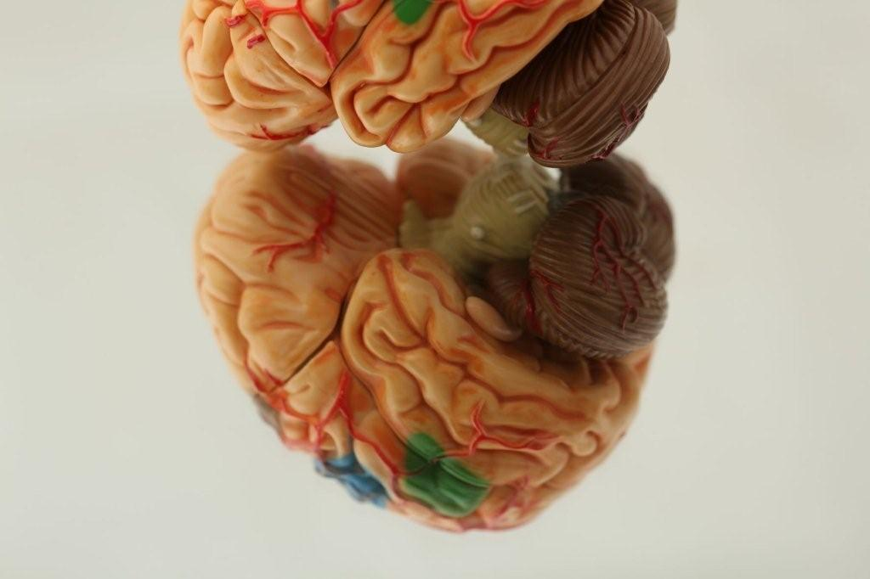
mirror neurons

Slide 24
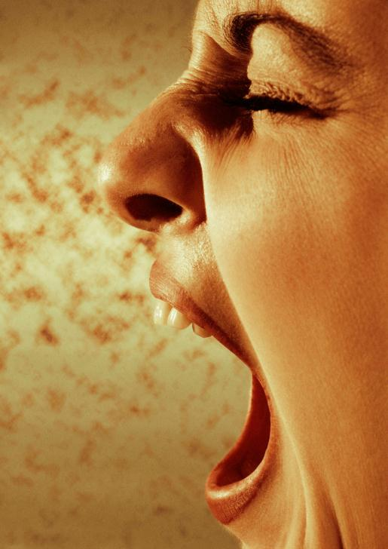
Mirror neurons make us imitate each other
Conscious or subconscious

Slide 25
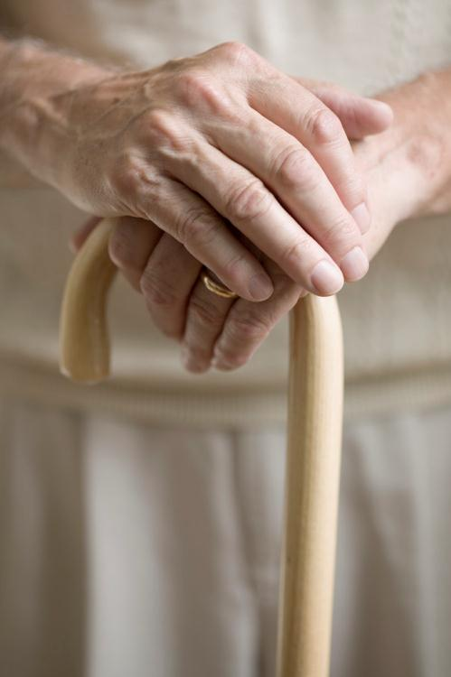
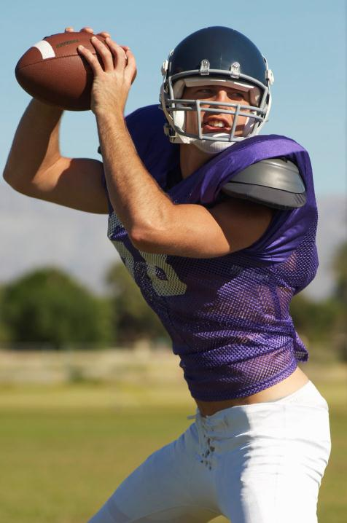
priming

Slide 26
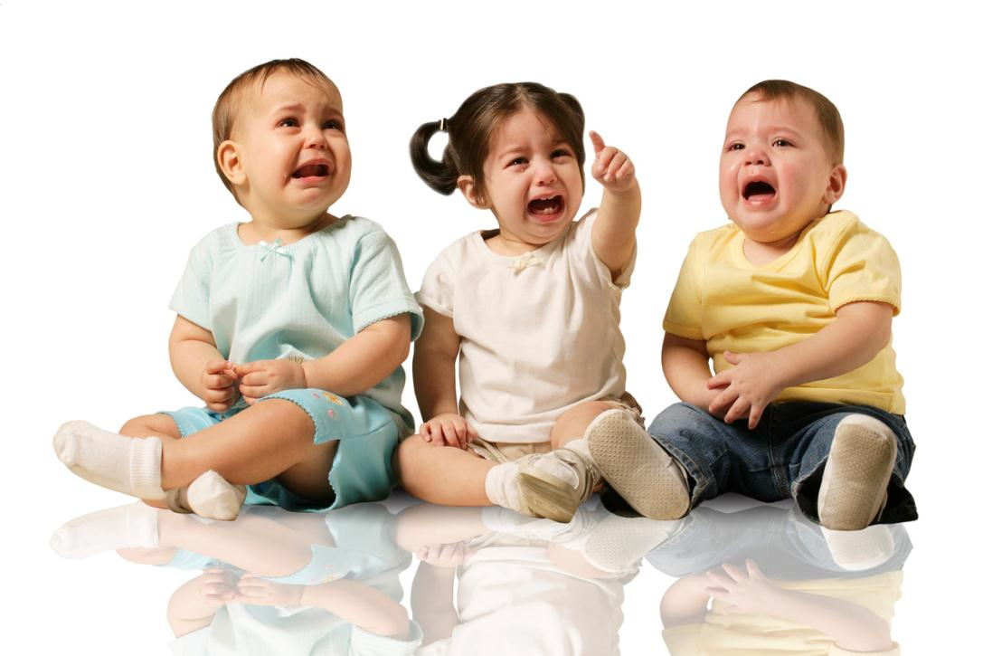
Emoties zijn besmettelijk
Emotions are very contageous

Slide 27
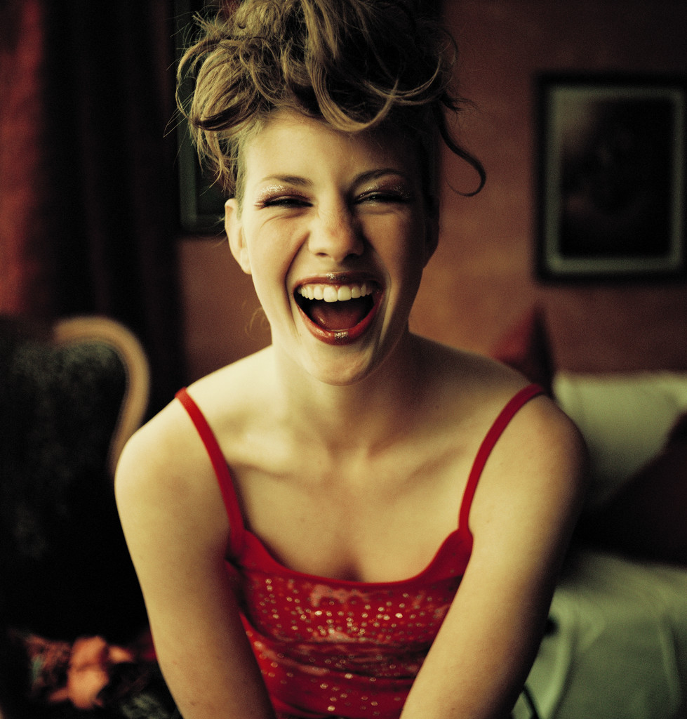
By imitation of facial expressions, the connected emotional brainregion is activated

Slide 28
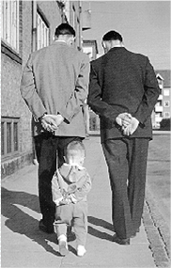

Slide 29
intermezzo
test

Slide 30
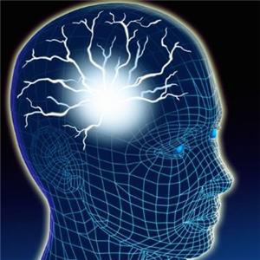
Try to remember
Thread
Eye
Sew
Sharp
Point
Sting
Haystack
Thorn
Pain
Injection
Siringe
Knit

Slide 31

Write down as many words as you can remember

Slide 32
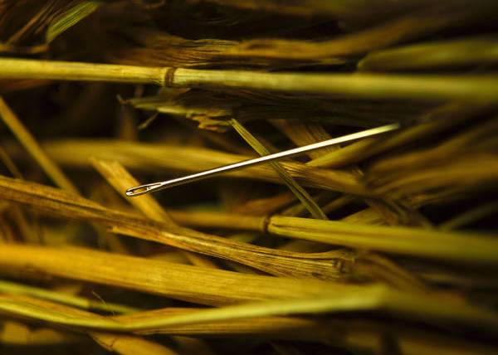
Needle?
Notes:
False memories….
Deese/Roediger/McDermott paradigma (DRM)
Wat betekent dit? Wees je bewust dat je in je verhaal/ presentatie o.i.d. wel eens een aantal ‘’verkeerde’ links kunt activeren bij je toehoorders! Voorbeeld onderwijs leergesprek: dan kunnen ook de verkeerde associaties bij de groep worden opgeslagen …

Slide 33
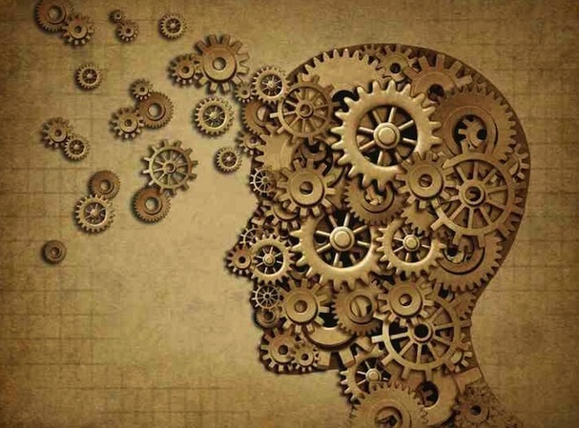
Recipes for the PFC:
focus and instruction

Slide 34
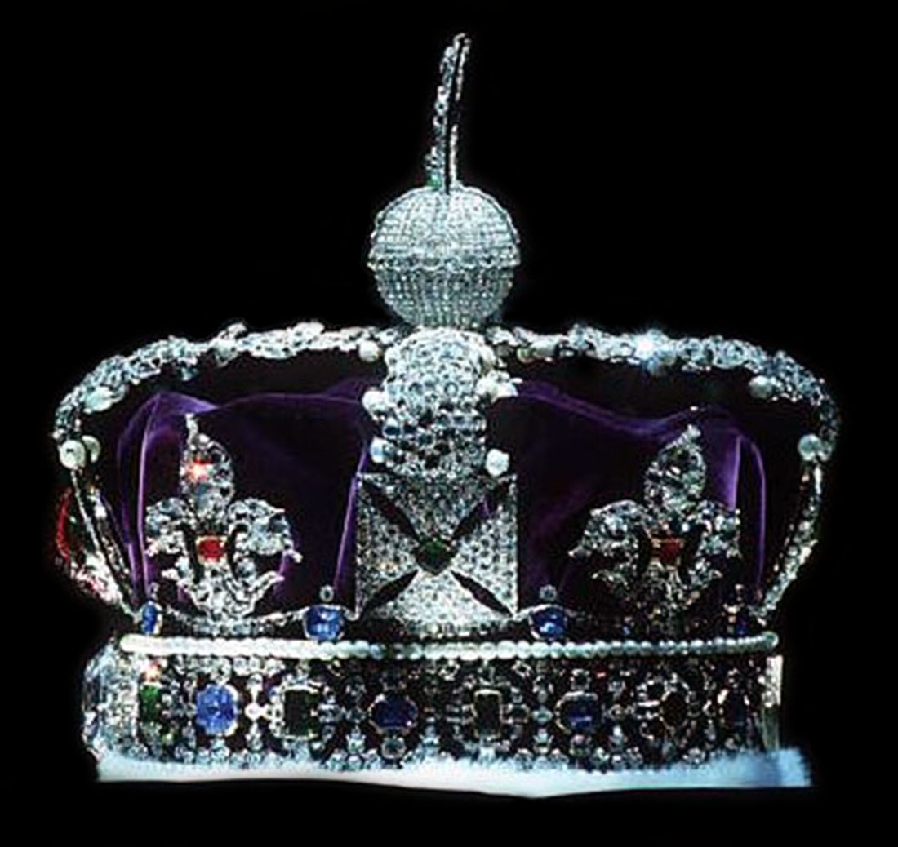
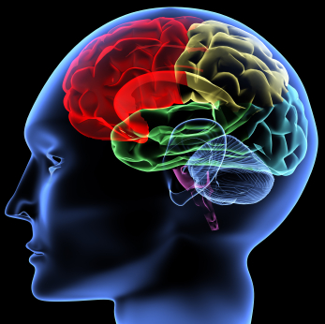
prefrontal cortex the jewel in the crown

Slide 35
Making choices
Making descisions
Concentration
Predicting
Planning
Analyse
Reguation of emotions
Consciousness
Impulscontrol

Slide 36
but
Blossoms late and is the first to wither
Can only do 1 thing at a time
Only works properly when all demand are met:
glucose, oxygen
Uses lots of energy and can quickly grow wheary

Slide 37
Recipes for the limbic system: from adrenaline to dopamine

Slide 38


Take advantage of the natural response of the limbic system:
toward
away
Dopamine
Serotonine
Oxytocine
adrenaline
Notes:
Nadenken over nieuw werk gaat altijd gepaard met de angst voor mogelijk verlies.
Terwijl je juist dopamine nodig hebt voor de zoektocht, geen adrenaline

Slide 39

The limbic equalizer
is
irrational en emotional
meesterschap
autonomie
rechtvaardigheid
zingeving
status
samen
zekerheid

Slide 40

Status
The drive to be a bit better than the others, social competition
Notes:
Status afnemen: doet pijn, wordt herinnerd.
Eigen voorbeeld: brein, geeft status
Kun je snel geven, in kleine dingen, veel in attributies

Slide 41
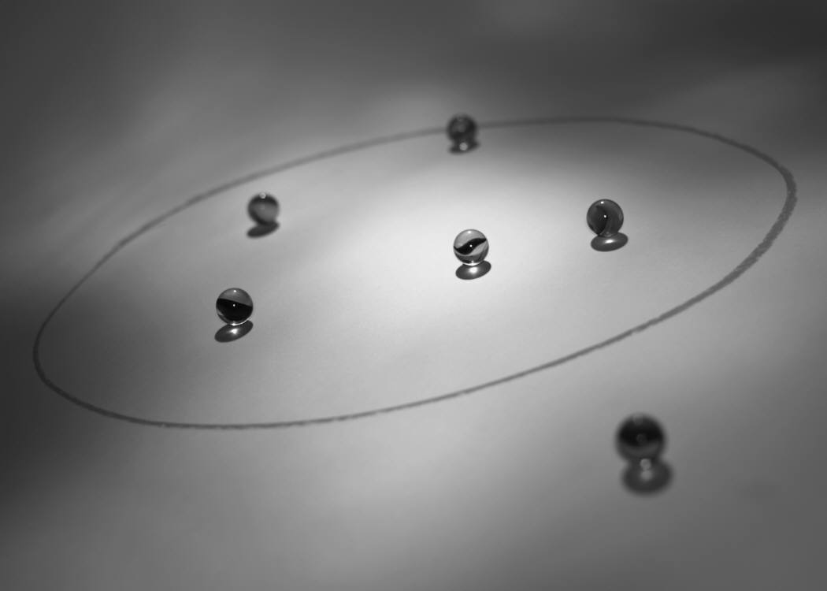
Autonomy: free choice what you do, when you do it en how you do it

Slide 42
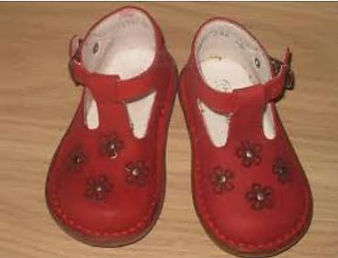
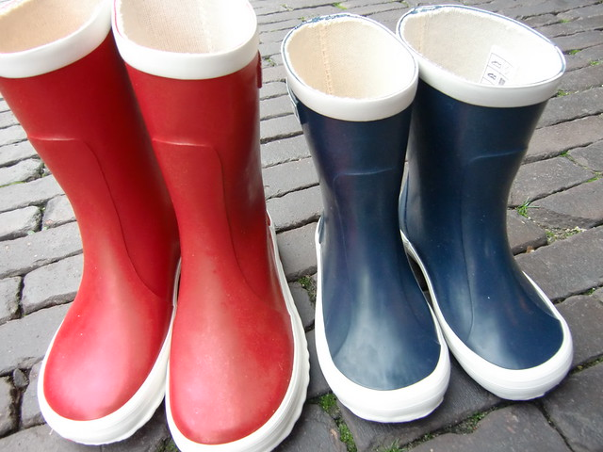
To fool your brain: give yourself or others the perception of free choice and stress will be easier to cope with
And remember: we are very irrational so the brain will fall for this trick.

Slide 43

So, you are having a hard time looking for a new job. For today, do you want to look at ads in the papers or work on your resume?

Slide 44

Connection
The brain is wired for connection

Slide 45

Mastership: getting better all the time
Working in flow
Working hard
Growth mindset

Slide 46

Uncertainty is very scary

Slide 47
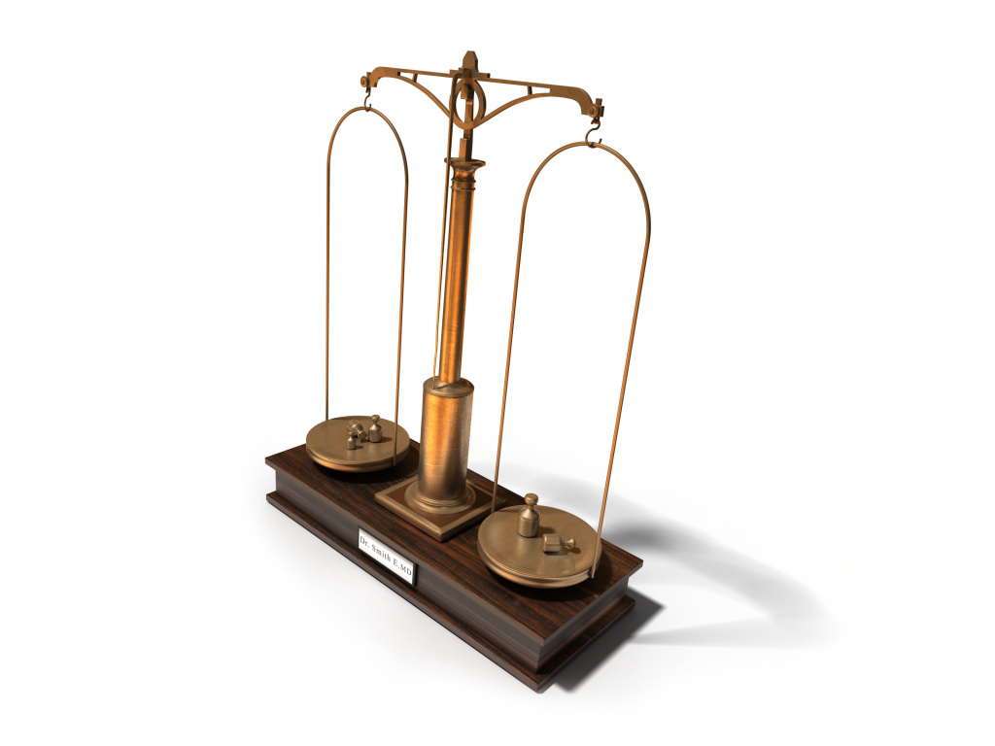
Extra strong when in combination with other factors
Activates brain regions that produce pain
Justice
Recept:……….

Slide 48
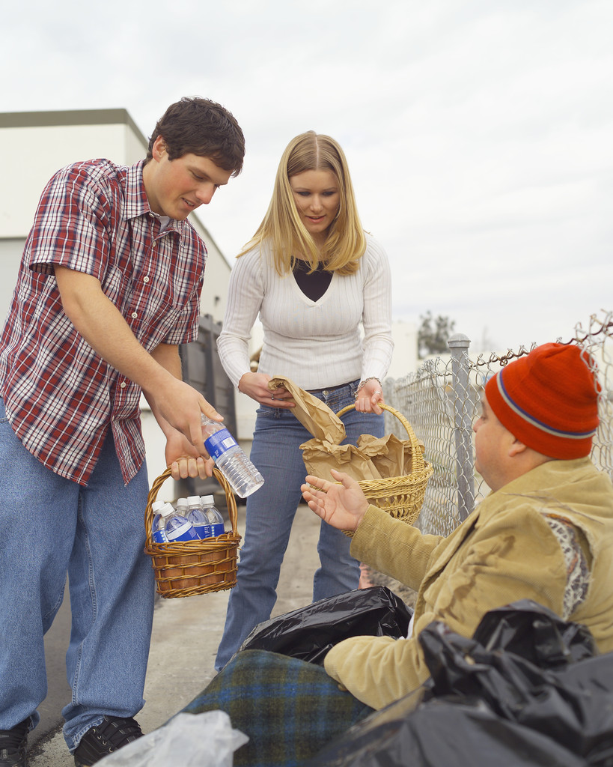
Meaning
recognition for what you do
contribute to a higher goal

Slide 49
“I believe that everybody should know the user manual of his brain….
www.brainworks.nu
Publications
Limbic Equalizer

Slide 50
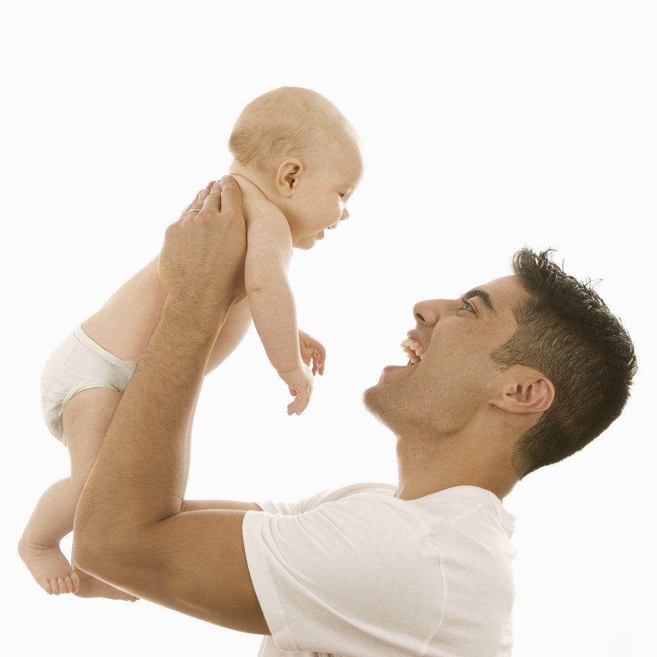
Starts right after birth

Slide 51
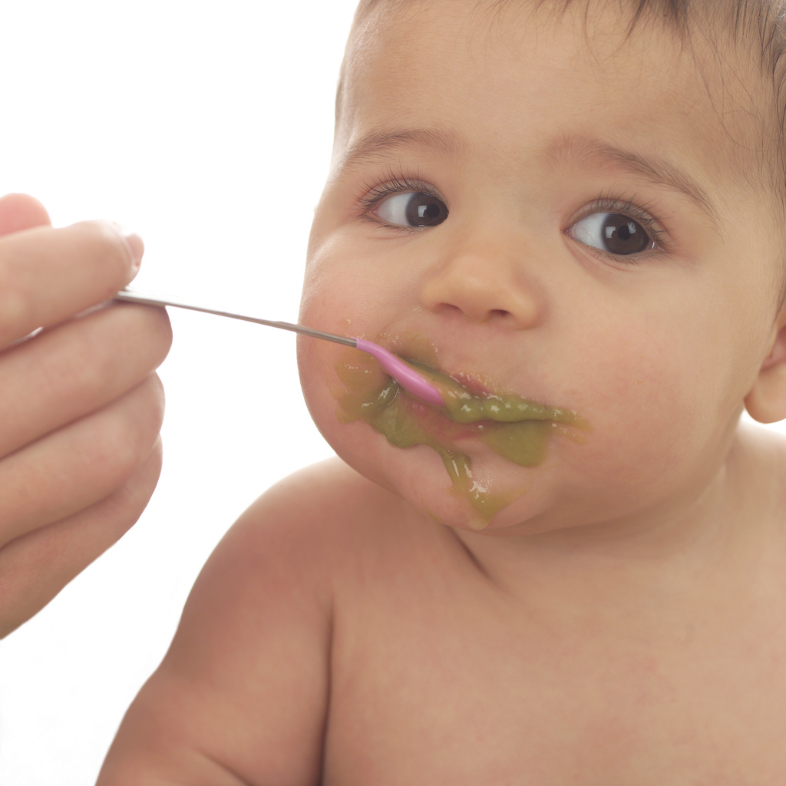
Comes in handy when feeding your baby…

Slide 52
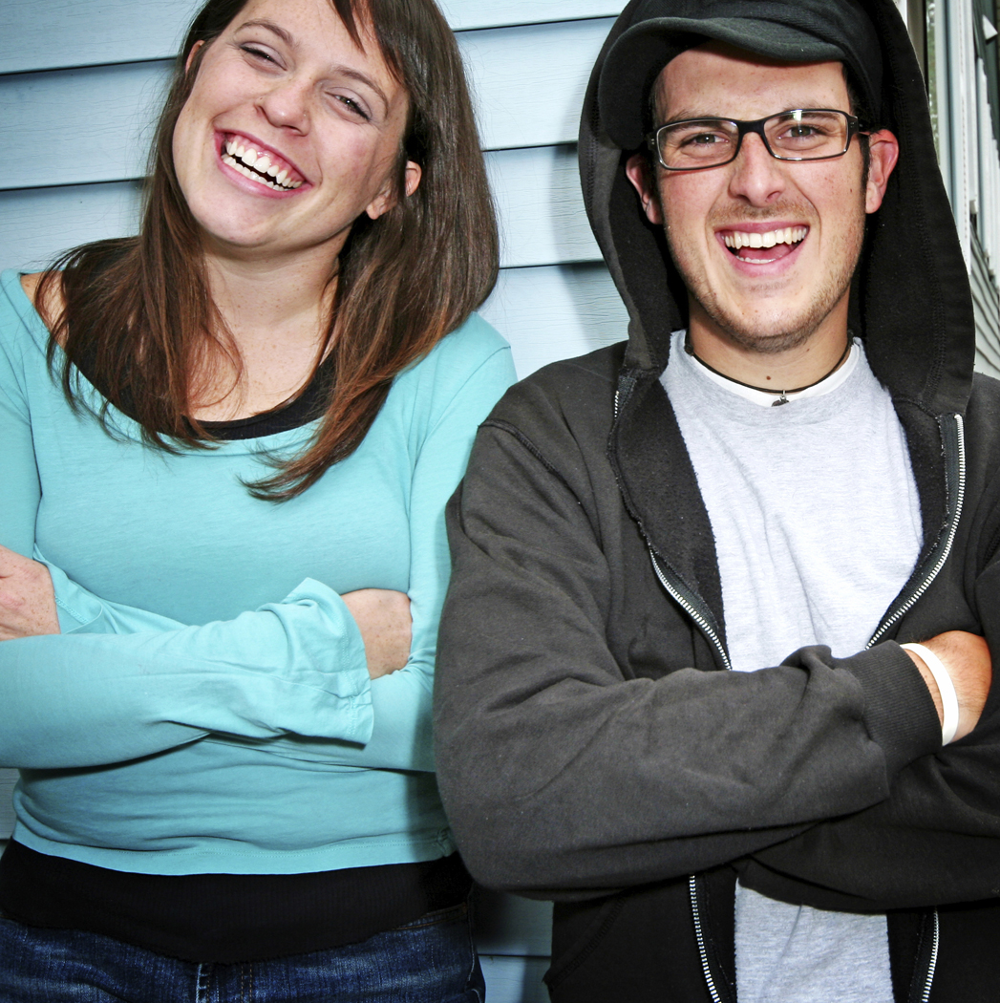
Flirting academy: imitate!

Slide 53
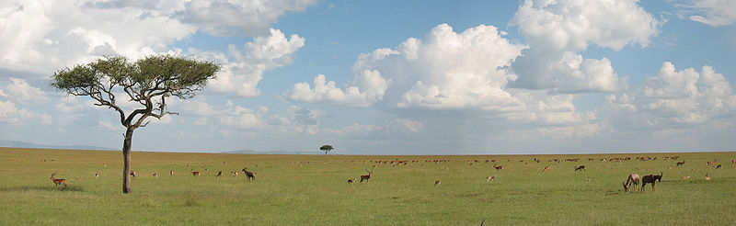
Downside:
Our limbic system still lives on the savanne

Slide 54
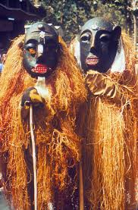
“ Do you belang to my tribe?
Working together is easier when you kwo one another

